Slide 1
Рельсотрон
Выполнили:
Теницкая Т. и Богданов Д.

Slide 2
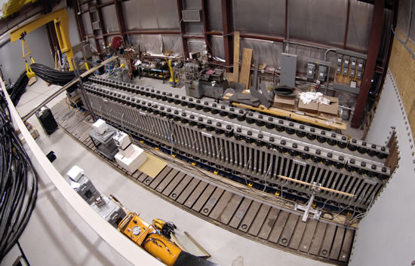
Рельсотрон — импульсный электродный ускоритель масс, принцип действия которого основан на силе Лоренца, превращающей электрическую энергию в кинетическую энергию.

Slide 3
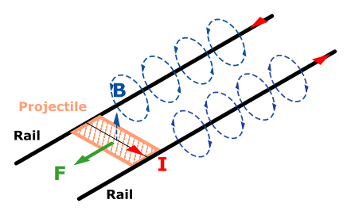
Принцип действия

Slide 4
Этапы работы:
Изучить данную тему более глубоко
Моделирование на компьютере
Создание работающего прототипа

